Slide 1
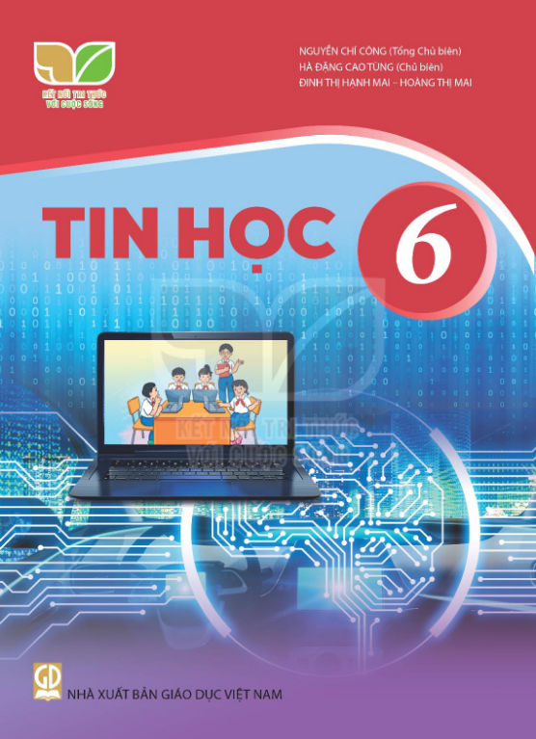
CHỦ ĐỀ 2:
MẠNG MÁY TÍNH VÀ INTERNET
BÀI 5:
INTERNET

Slide 2
1
Biết Internet là gì
Sau bài này em sẽ
2
Nêu được một số đặc điểm chính của Internet
3
Nêu được một số lợi ích chính của Internet

Slide 3
1. INTERNET

Slide 4
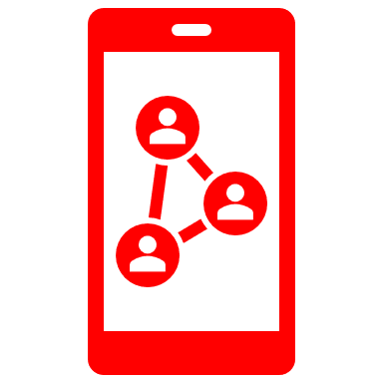
Internet
Mạng internet

Slide 5
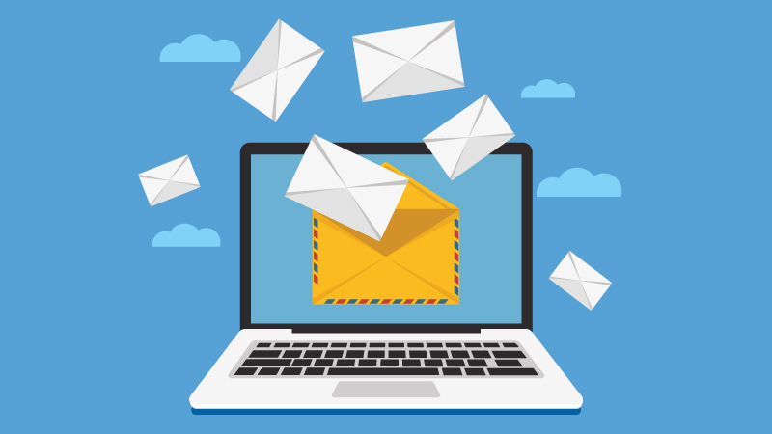
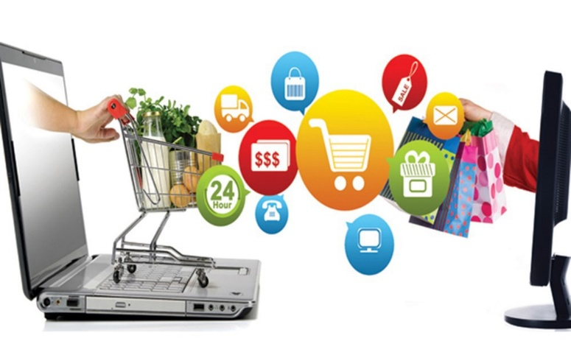
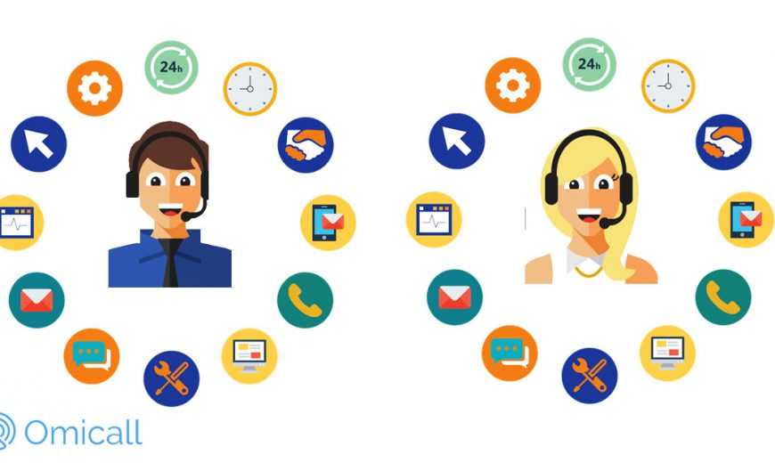
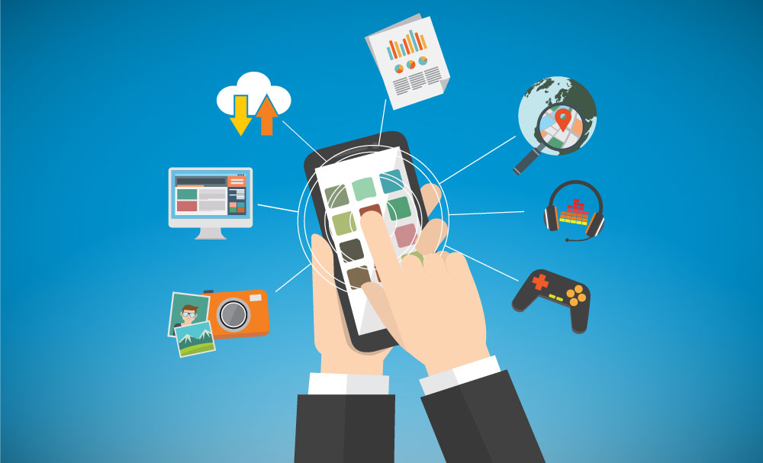
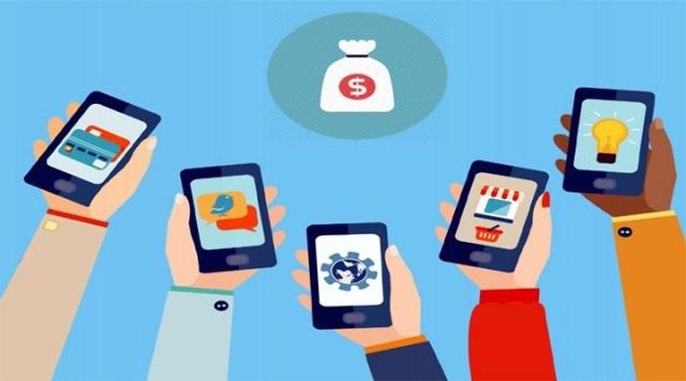
Lợi ích của mạng internet

Slide 6
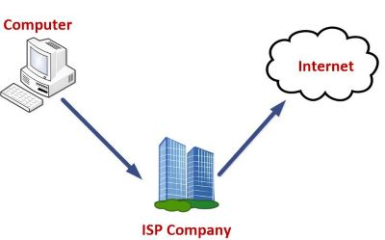
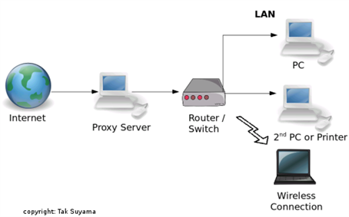
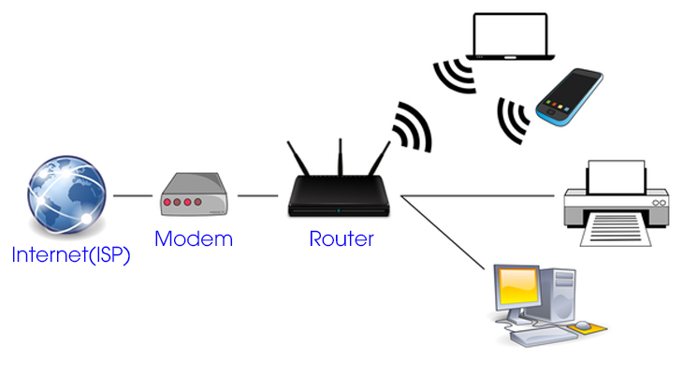
Kết nối internet
Kết nối có dây
Kết nối không dây

Slide 7
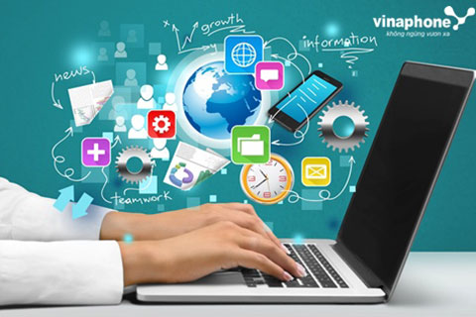
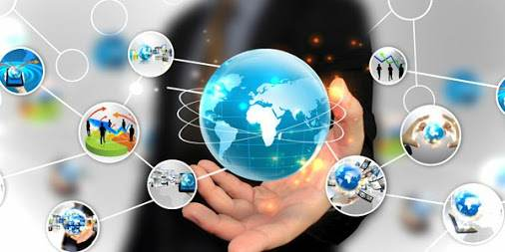
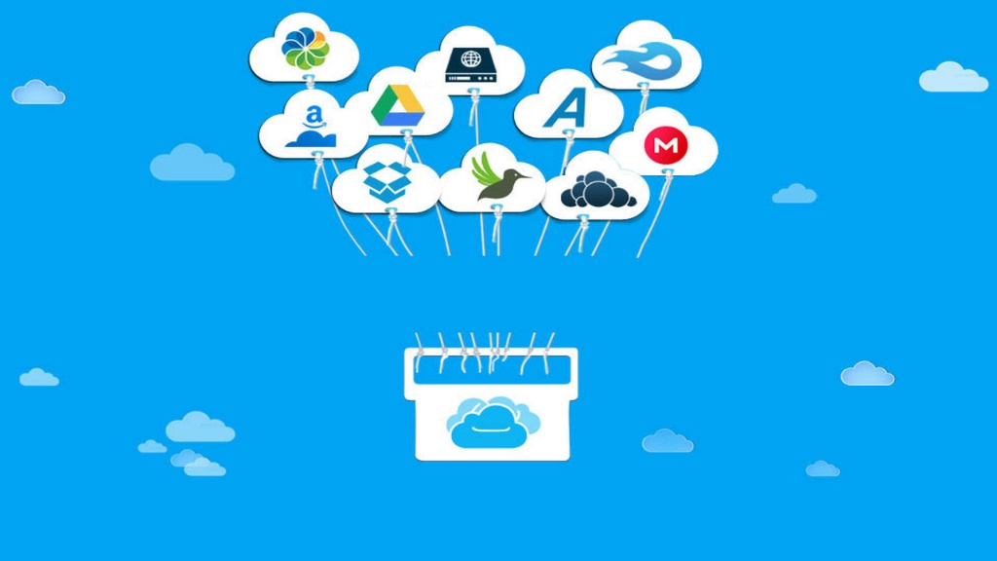
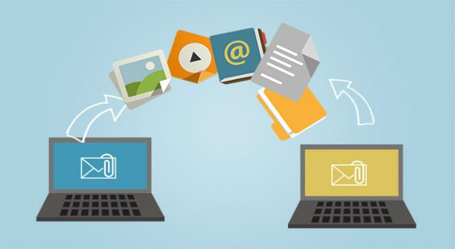
Truy cập internet
Tìm kiếm
Chia sẽ
Lưu trữ
Trao đổi

Slide 8
Internet là mạng liên kết các mạng máy tính trên khắp thế giới
Máy tính có thể được kết nối với Internet thông qua một nhà cung cấp dịch vụ Internet
Người sử dụng truy cập Internet để tìm kiếm, chia sẻ, lưu trữ và trao đổi thông tin
Có nhiều dịch vụ thông tin khác nhau trên Internet: www, tìm kiếm, thư điện tử,…

Slide 9
Trả lời:
- liên kết
- mạng
- chia sẽ
- thông tin
- dịch vụ

Slide 10
2. ĐẶC ĐIỂM CỦA INTERNET

Slide 11
Đặc điểm của Internet
Tính cập nhật
Tính lưu trữ
Tính toàn cầu
Tính không chủ sở hữu
Tính đa dạng
Đặc điểm khác
Đặc điểm chính
Tính tương tác
Tính dễ tiếp cập
Tính ẩn danh

Slide 12
Đặc điểm chính của Internet: tính toàn cầu, tính tương tác, tính dễ tiếp cận, tính không chủ sở hữu.

Slide 13
Trả lời:
2. Em thích đặc điểm tính dễ tiếp cận nhất vì em có thể tiếp cận được kho tàng
kiến thức của nhân loại một cách dễ dàng và sử dụng chúng để hỗ trợ việc
học tập của em.

Slide 14
3. MỘT SỐ LỢI ÍCH CỦA INTERNET

Slide 15
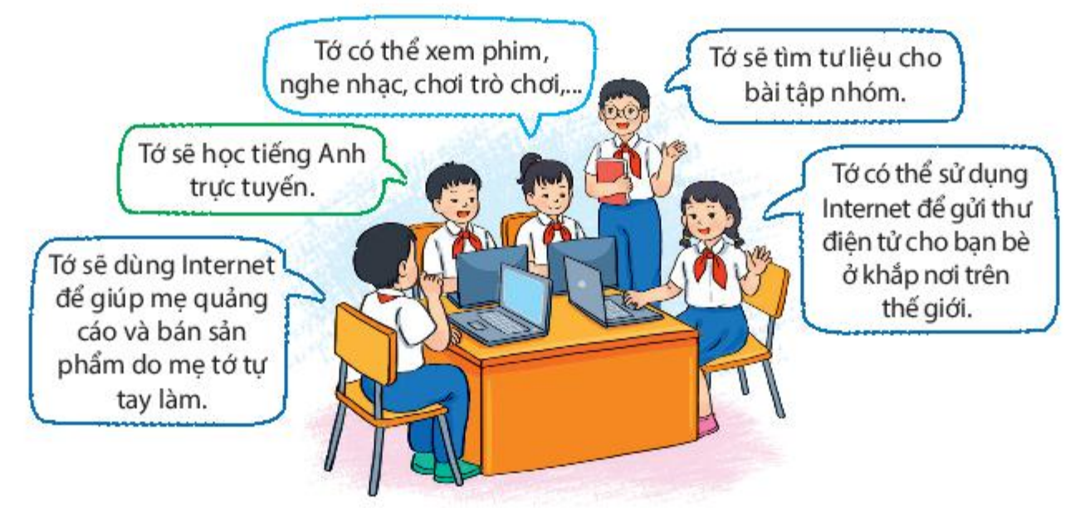

Slide 16
Kiếm tiền trên Internet
Gọi điện thoại, gửi email
Tìm kiếm thông tin
Học tập và làm việc trực tuyến
Trao đổi, chia sẻ thông tin
Giải trí, xem phim, nghe nhạc, chơi game
Mua sắm trực tuyến
Lưu trữ thông tin (ảnh, video, …)
Mạng xã hội (facebook, zalo)

Slide 17
LỢI ÍCH CỦA INTERNET
Trao đổi thông tin nhanh chóng, hiệu quả
Học tập và làm việc trực truyến
Cung cấp nguồn tài liệu phong phú
Cung cấp các tiện ích phục vụ đời sống
Là phương tiện vui chơi, giải trí

Slide 19
LUYỆN TẬP

Slide 20
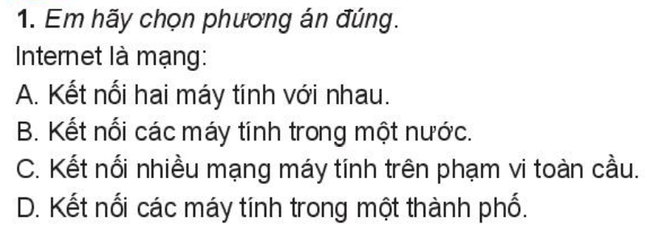

Slide 21
Trả lời:
2. Để máy tính kết nối được Internet, ta cần đăng ký dịch vụ Internet với nhà cung cấp dịch vụ Internet (ISP) và kết nối máy tính đến nhà cung cấp dịch vụ Internet (ISP) thông qua bộ định tuyến (kết nối có dây hoặc không dây.

Slide 22
VẬN DỤNG

Slide 23
Trả lời:
Ví dụ cho thấy Internet mang lại lợi ích cho việc:
Học tập: tìm kiếm tài liệu học tập trên Internet
Giải trí: xem phim, nghe nhạc trên Internet
2. Internet được sử dụng rộng rãi và ngày càng phát triển vì nó mang lại rất nhiều lợi ích cho cuộc sống con người.

Slide 24
THANK YOU !

